Slide 1
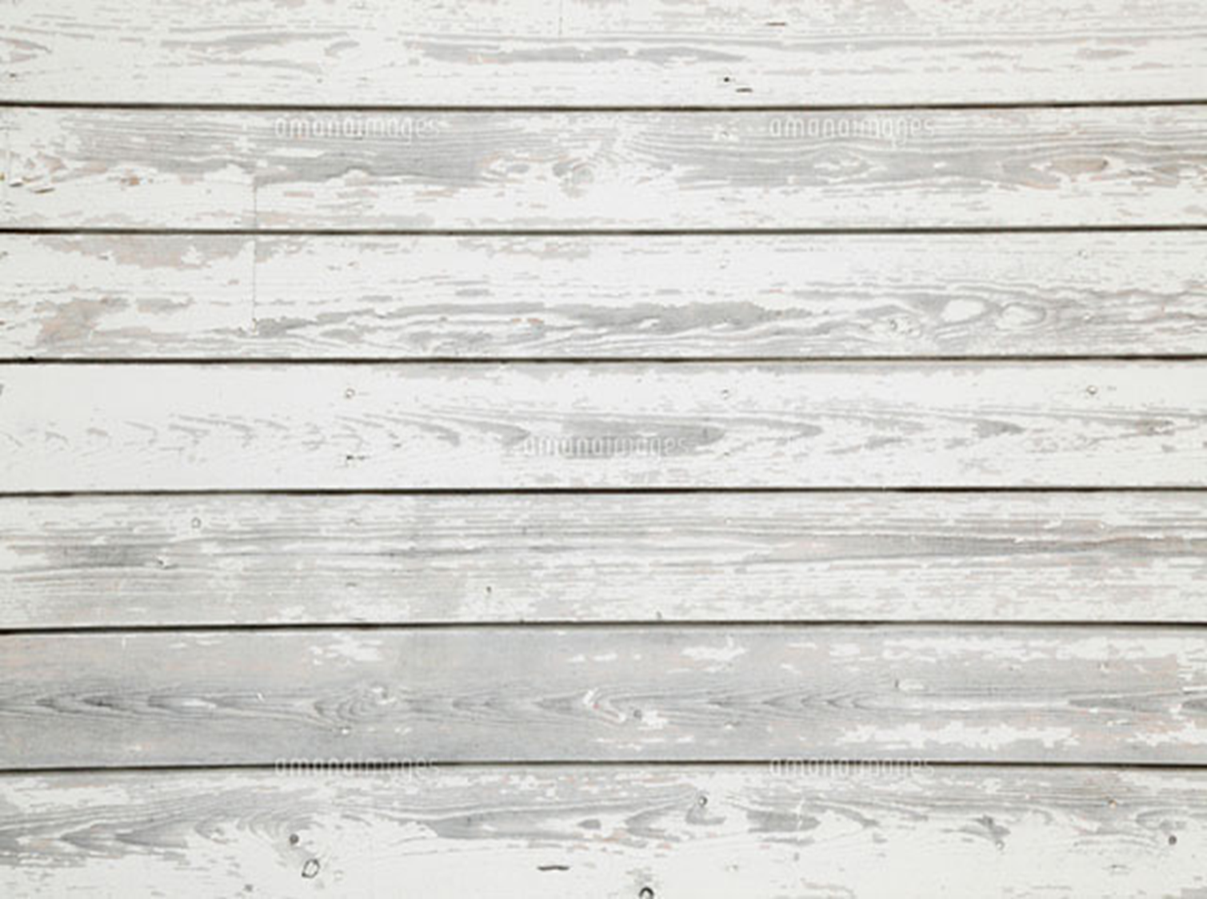
האם יש לכם אינסטגרם?

Slide 2
כמה עוקבים יש לכם?

Slide 3

כל המרבה הרי זה משובח...

Slide 4
או שאולי לא...

Slide 5
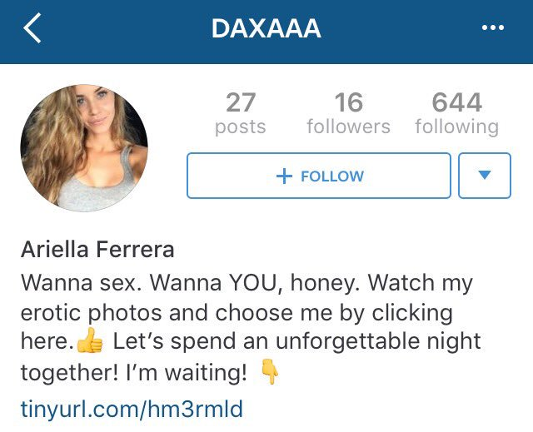
האם פרופיל זה מזויף?
כמובן שלא...

Slide 6
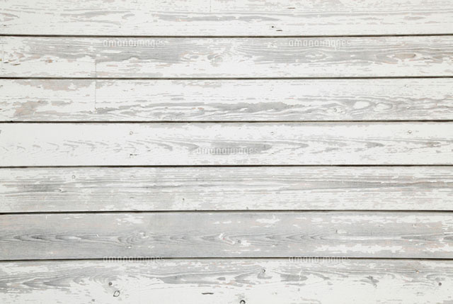
חלק גדול מהמשתמשים באינסטגרם הם בוטים

Slide 7
בוטים מספקים צרכים כמו תגובות ועוקבים

Slide 8
אז למה בעצם בוטים זה רע?

Slide 9
אנחנו יצרנו דרך לזיהויי בוטים ברשת
אנחנו בנינו תוכנה שיוצרת רשת של בוטים סמויים באינסטגרם

Slide 10
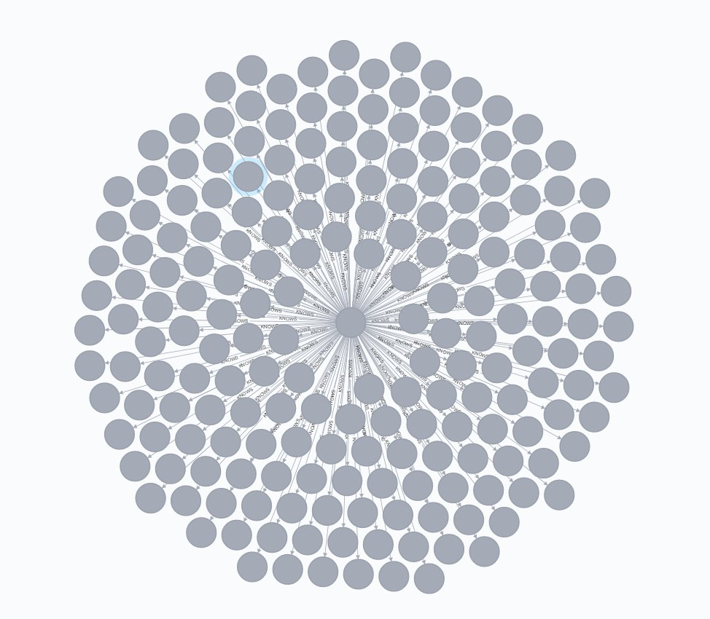

Slide 11
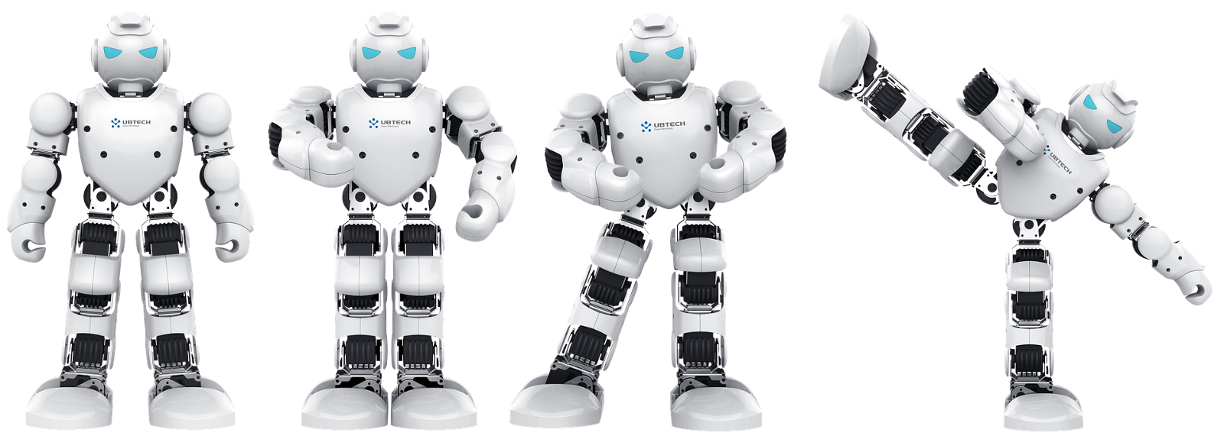
מתן קושילביץ
ניתאי בן דוד
עידו זרחי
bot

